Slide 1

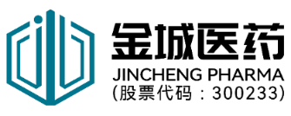
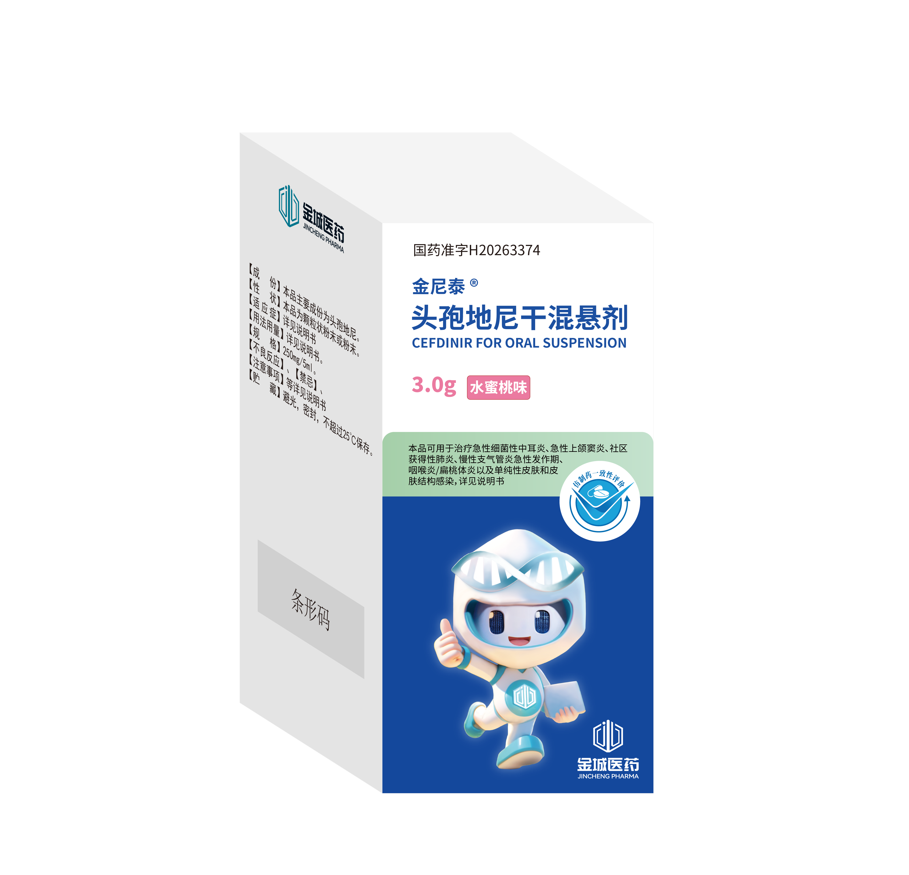
头孢地尼干混悬剂（金尼泰®）
儿童专用抗生素
均衡覆盖G+和G-
上海金城素智药业有限公司

Slide 2




目录
CONTENTS
基本信息
2 安全性
3 有效性
4 创新性
5 公平性
1
儿童专用抗生素
4月龄以上儿童可用
头孢地尼抗革兰阳性菌作用优于其他三代头孢菌素
儿童专用混悬剂型，精准给药，依从性优
医保目录内无头孢地尼儿童专用剂型

Slide 3


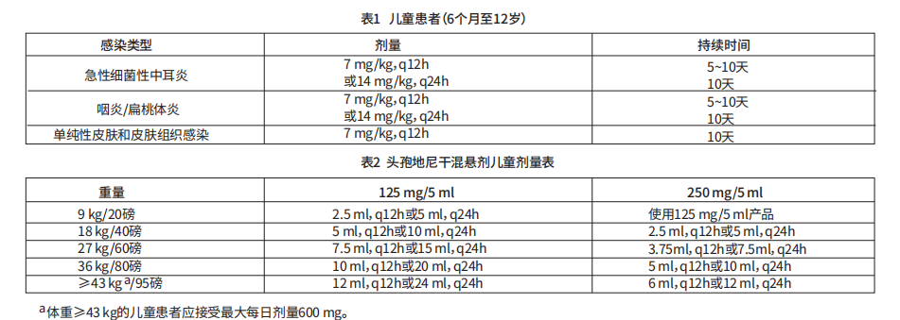
基本信息
1/3
头孢地尼干混悬剂是儿童专用药品，解决儿童用药困难难题
药品通用名称 | 头孢地尼干混悬剂 | 注册规格 | 3.0g | 中国大陆首次上市时间 | 2025年11月24日
目前大陆地区同通用名药品上市情况 | 普洛巨泰药业/2025 上海金城素智药业/2026 | 是否为OTC药品 | 否 | 全球首个上市国家/地区及上市时间 | 美国 2007年
适应症
头孢地尼干混悬剂适用于治疗由下列条件下的指定微生物的敏感菌株引起的轻度至中度感染的儿童患者。
1. 急性细菌性中耳炎 由流感嗜血杆菌（包括产生β-内酰胺酶的菌株）、肺炎链球菌（仅对青霉素敏感的菌株）和卡他莫拉菌（包括产生β-内酰胺酶的菌株）引起。
2. 咽炎/扁桃体炎 由化脓性链球菌引起。
3. 单纯性皮肤和皮肤组织感染 由金黄色葡萄球菌（包括产生β-内酰胺酶的菌株）和化脓性链球菌引起。
用法用量
儿童专用，无成人用法用量
儿童患者感染的推荐剂量和治疗时间如下图所示；所有感染的每日总剂量为14mg/kg，最大剂量为每天600 mg。每日一次，连用10天，效果与每日两次相同。头孢地尼干混悬剂可以不考虑饮食而服用。
肾功能不全者及血液透析患者用法用量明确。
1.头孢地尼干混悬剂说明书. 核准日期：2026年2月10日

Slide 4






2/3
基本信息
儿童是社区获得性感染高发易感群体，临床治疗需求缺口突出
所治疗疾病基本情况
• 儿童是社区获得性感染最易感人群（WHO：肺炎为全球儿童首要感染性死因¹）。头孢地尼敏感菌所致儿童常见社区感染包括：咽喉炎、扁桃体炎、急性中耳炎、肺炎等。
参照药品建议：盐酸头孢卡品酯颗粒
参照药品选择理由：
• 同类别可比 ：头孢卡品酯与头孢地尼同属第三代口服头孢菌素类药物，药理作用和作用机制高度一致，具有科学的参照可比性
• 适应症重合度高：均可用于治疗敏感菌引起的咽炎、扁桃体炎、中耳炎、社区获得性肺炎等常见儿童呼吸系统感染
• 剂型优势相似：均为儿童适用剂型，服用方便，吸收快，用药依从性好
• 医保谈判乙类
弥补未满足的治疗需求
头孢地尼全面覆盖儿童社区获得性感染常见病原菌，包括革兰阳性菌（如金黄色葡萄球菌、肺炎链球菌、化脓性链球菌）及革兰阴性菌（如流感嗜血杆菌、卡他莫拉菌），但医保目录内无头孢地尼儿童专用剂型
大陆地区发病率、年发病患者总数
WHO与UNICEF（联合国儿童基金会）明确表示：肺炎是全球5岁以下儿童的首要感染性死因，2019年死亡约74万例¹。中国5岁以下肺炎发病率65.8/千人年，远高于高收入国家。我国卫健委及多地疾控部门在官方文件中，明确将儿童列为社区获得性感染的“最易感人群”。急性中耳炎是儿童最常见的社区获得性感染之一：5岁以下儿童年发病率约18.1%²，年病例数约895万例³，75%以上儿童3岁前至少患过一次急性中耳炎⁴。
1. WHO. Pneumonia in children. 11 November 2022. 2 中国中耳炎诊疗指南2025版
3 Pediatr Infect Dis J. 2024 May 1;43(5):403-409. 4 China CDC Weekly, 2025, 7(9): 293-297.

Slide 5

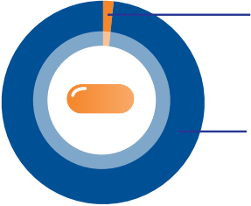

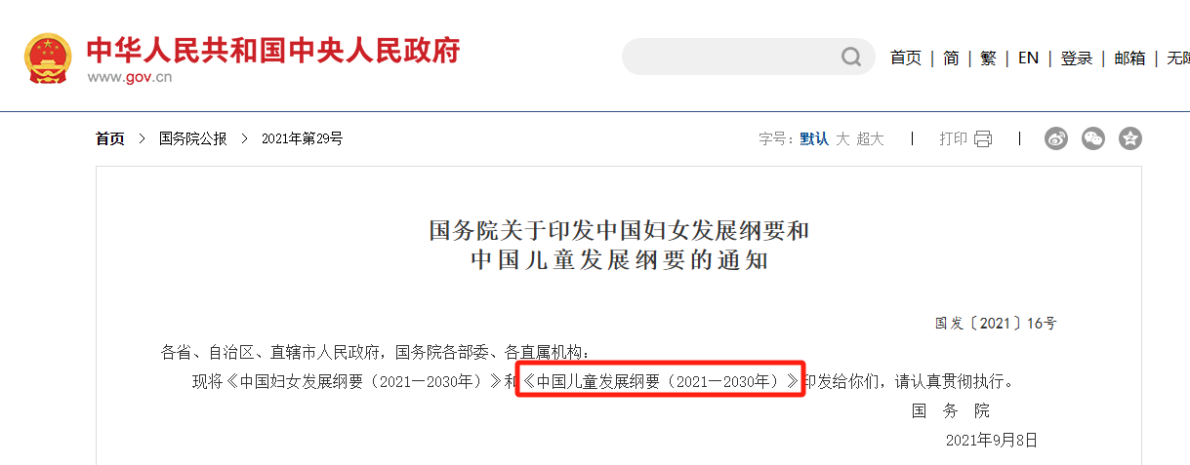
3/3
基本信息
亟需儿童专用剂型 ，以解决精准给药、吞咽困难、服药配合度低等挑战
短缺
 | 仅60种儿童专用药 3500种常用药 | 我国3500多种常用药儿童专用药仅60种，占比1.7%¹
药物味道影响儿童服药配合度
儿童专用药
儿童专用药
儿童味蕾更敏感，口感不佳影响依从性；依从性影响服药剂量不准确——剂量不足无法有效清除病原菌，并且增加耐药风险，剂量过高则增加患儿安全性风险，两者均会影响临床疗效。
研究显示³，中国儿童服药困难发生率为75.44%，其中3岁以下儿童达81.42%，原因包括口味不佳（84%）、砂砾感（10%）等
我国儿童亟需专用药品
 | 非专用药对儿童剂量不明确
 | 非专用药对儿童用药剂量含糊不清、界定不明， “小儿酌减”等药品，说明书“说而不明”，剂量靠猜、用量靠掰，导致用药过量或不足
 | 儿童身体正处于发育阶段，各器官发育未成熟，儿童不合理用药、用药错误造成的药物性损害更严重
 | 我国儿童药物不良反应率为12.5%，是成人的2倍²
儿童用药备受国家重视
儿童用药备受国家重视，从鼓励研发、优先审批、市场独占期、纳入医保、打通临床应用通道等多维度支持鼓励儿童专用药、专用剂型，满足儿童用药需求
多数儿童服药吞咽困难，约70%5-9岁和30%10-14岁的儿童不易吞服药片和小胶囊⁴
100
70%
吞咽困难(%)
30%
0
1.2016年儿童用药安全调查报告白皮书 2.央视网.每年约7000名儿童因用药不当死亡 儿童用药难题如何破？https://news.cctv.com/
3.魏兵.中国儿童保健杂志,2019,27(6):606-608. 4.Baker J, et al. Pediatr Infect Dis J. 2020 Aug;39(8):700-705

Slide 6


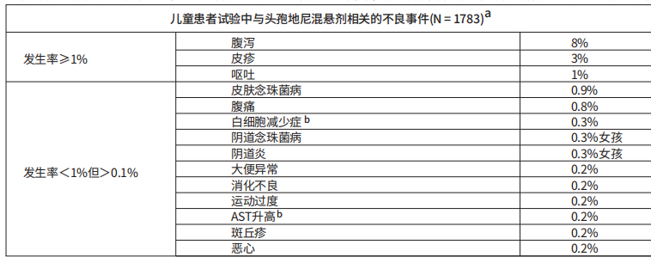
安全性
1/1
总体安全性良好，肝肾毒性更低，不良事件少
··
药品说明书收载的安全性信息：
该药品在境外不良反应发生情况
【孕妇及哺乳期妇女用药】
B类妊娠，在孕妇中尚无充分且对照良好的研究。只有在明确需要的情况下才能在怀孕期间使用。头孢地尼在分娩中尚未研究。哺乳期妇女，在单次服用600mg剂量后，在人母乳中未检测到头孢地尼。
【儿童用药】对新生儿和6个月以下婴儿的安全性和有效性尚未确定。
【老年用药】不适用。
在境外临床试验中，2289例儿童患者接受了推荐剂量的头孢地尼混悬剂(14mg/kg/天)治疗。大多数不良事件是轻度的和自限性的。没有死亡或永久性残疾归因于头孢地尼。40例（2％）患者因可能、很可能或肯定与头孢地尼治疗有关的不良事件而停药。停药主要是因为胃肠道紊乱，通常是腹泻。5例（0.2％）因服用头孢地尼引起皮疹而停药。
与头孢卡品酯相比肝肾毒性更低
头孢地尼在肝脏代谢负担极低（无需调整剂量）、血液透析患者用药方案明确以及儿童肾功能不全精准给药方面具有明确的临床管理优势，而头孢卡品酯儿科临床应用经验相对有限，证据等级较低。
对比维度 | 头孢地尼 | 头孢卡品酯
原形肾排泄比例 | 约18%，肾脏负担轻¹ | 33%-41%²
肾功能不全患者剂量调整 | 仅当CLcr<30ml/min（重度肾功能不全）时需调整¹ | 重度肾功能不全时，建议延长给药间隔（如每12小时或每24小时一次）或减少剂量³。与头孢地尼相比，缺乏专门针对儿童肾功能不全患者的剂量计算公式
血液透析/腹膜透析 | 说明书可用，并有详细用法用量 | 透析对药物清除的影响尚不明确³
肝功能不全患者 | 说明书：无需调整剂量，肝脏代谢负担极低。¹ | 不良反应包括ALT（GPT）升高、AST（GOT）升高、LDH 升高、黄疸等，肝功能障碍者可引起暴发性肝炎等严重肝炎、需定期检查并注意观察，发现异常时应停止用药并适当处理3
1.头孢地尼干混悬剂说明书. 核准日期：2026年2月10日 2 ChemicalBook. 头孢卡品酯的药理作用与临床研究[EB/OL]. (2024-01-05). https://m.chemicalbook.com/NewsInfo_59147.htm. 3 头孢卡品酯干混悬剂. 中国医药信息查询平台

Slide 7


有效性
1/2
填补“三代口服头孢中兼顾强效抗阳性菌（金葡菌）+儿童友好剂型”的临床定位
缓解症状
疗效数据佐证，头孢地尼可用于儿童急性中耳炎、咽炎扁桃体炎以及皮肤软组织感染
高效清除咽炎致病菌³
快速缓解中耳炎症状¹
头孢地尼对比阿莫西林克拉维酸钾治疗儿童急性中耳炎，治疗总有效率为97.50% VS. 80.00%，差异有统计学意义（P＜0.05）
头孢地尼与青霉素在治疗儿童链球菌扁桃体咽炎中的比较，微生物清除率为92.7% VS. 70.9%，差异有统计学意义（P＜0.05）
有效治愈急性扁桃体炎²
显著改善皮肤软组织感染⁴
头孢地尼与头孢呋辛酯治疗急性扁桃体炎患儿，患儿总有效率92.7% VS.72.7%，差异有统计学意义（P＜0.05）
头孢地尼对比头孢特仑酯治疗皮肤软组织感染，治疗总有效率为94.4% VS. 88.9%，差异有统计学意义（P＜0.05）
1 刘砚军.反射疗法与康复医学,2024,5(5):93-95+103. 2 李永杰.中国药物经济学,2015,10(12):14-15+77.
3 Pichichero ME, Gooch WM 3rd. Pediatr Infect Dis J. 2000 Dec;19(12 Suppl):S171-3. 4 曾爱中,辛小娟,肖永红,等.重庆医科大学学报,2003,(2):230-232.
Notes:
首选阿莫西林 次选头孢地尼

Slide 8
有效性
2/2
国内外权威指南一致推荐--头孢地尼
指南名称 | 发布机构 | 推荐内容
《儿童急性呼吸道感染性疾病合理用药指南》2025 | 国家卫生健康委妇幼健康中心 | 急性细菌性咽炎、扁桃体炎，青霉素过敏（非严重过敏）替代药物为头孢地尼，口服，用量9~18mg/（kg·d），q12h，疗程10d，最大日剂量600mg；4月龄至≤5岁细菌性肺炎，可选择头孢地尼，怀疑早期金黄色葡萄球菌应优先考虑。
《儿童社区获得性肺炎管理指南（2024修订）》 | 中华医学会儿科学分会呼吸学组 | 4月龄至≤5岁轻症肺炎，可选择头孢地尼，怀疑早期金黄色葡萄球菌肺炎，应优先考虑口服头孢地尼。
《国家抗微生物治疗指南》（第3版）2023 | 国家卫生健康委合理用药专家委员会 | 头孢地尼主要用于鼻炎、鼻窦炎、社区获得性肺炎等轻症至中度细菌感染，常用剂量 8mg/kg、每 12 小时口服一次，疗程约 10 天，对肺炎链球菌、流感嗜血杆菌等敏感，也可作为青霉素过敏患儿的替代用药
《儿童急性中耳炎 (AOM) 诊疗指南（2013）》 | 美国儿科学会 | 头孢地尼为儿童急性中耳炎青霉素过敏者的初始替代用药，用量 14mg/kg，每日 1 次或分 2 次口服。其对流感嗜血杆菌效果较好，对肺炎链球菌效力弱于阿莫西林。用药 48~72 小时无效需重新调整方案，疗程依年龄及病情为 5~10 天。
头孢卡品酯无临床指南推荐

Slide 9
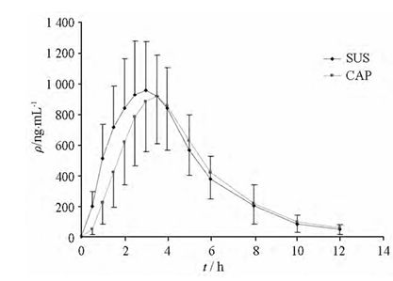
创新性
1/2
头孢地尼：广谱覆盖儿童社区感染核心病原体,生物利用度明确
头孢地尼抗菌谱总览
干混悬剂生物利用度更高
头孢地尼对大部分G+及G-菌具有较强的抗菌活性，对β-内酰胺酶高度稳定，抗菌谱广、抗菌活性高。¹头孢地尼对金黄色葡萄球菌抗菌作用在第三代头孢菌素中是最强的。
《2020年版中华人民共和国药典·临床用药须知》指出：头孢地尼胶囊生物利用度为16%~21%，混悬剂为25%。临床试验证实两者生物等效³，但混悬剂生物利用度较高。
菌种分类 | 覆盖情况 | 关键菌种
G+菌 | 强效覆盖 | 金黄色葡萄球菌（MSSA）、肺炎链球菌（青霉素敏感）、化脓性链球菌、表皮葡萄球菌（MSSE）、无乳链球菌
G-菌 | 广谱覆盖 | 流感嗜血杆菌（包括产β-内酰胺酶株）、卡他莫拉菌（包括产β-内酰胺酶株）、大肠埃希菌（部分）、肺炎克雷伯菌
头孢地尼抗菌谱完美覆盖ISPED 2024年监测前5位菌株。数据²显示，儿科菌群分布G⁺和G⁻分别占41.2%和57.6%。前5位分离株分别是：流感嗜血杆菌（13.9%）、大肠埃希菌（12.9%）、金黄色葡萄球菌（10.3%）、肺炎链球菌（7.3%）和卡他莫拉菌（6.0%）。
口服头孢地尼干混悬剂与头孢地尼胶囊后平均血药 浓度-时间曲线
1 Guay DR. Pediatr Infect Dis J, 2000, 19(12 Suppl): S141-6.
2 付盼,王传清,俞蕙,等.中国儿童细菌耐药监测组2024年儿童细菌耐药监测[J].中国循证儿科杂志,2025,20(6):413-423.
3 丁肖梁,袁静,张霞,等.中国健康志愿者头孢地尼干混悬剂生物等效性研究[J].中国药学杂志,2016,51(2):127-130.

Slide 10




创新性
2/2
儿童定制剂型：
水蜜桃口味、依从性高，基于体重精准给药
临床用药更方便
头孢地尼干混悬剂 方便儿童精准给药
精准给药，依从更优——儿童专用更放心
剂型更新
精准给药，剂量准确
患者获益
干混悬剂的核心优势在于能真正做到“按需配药”。对于低体重、肾功能不全/透析等需要计算精确体表面积或调整剂量的特殊患儿，干混悬剂的精准给药是确保治疗效果和用药安全的基础。而颗粒剂在面对1/2、1/3袋这类临床常见剂量时，剂量往往难以保证准确。
口服精准给药
1、干混悬剂速溶、 易服，可常温冲兑 ，较颗粒剂更方便，可避免片剂等较难吞服的缺点
2、儿童可依据年龄、体重进行精准给药，不会造成浪费
3、肾功能不全患者和透析等患者都可精准配药，不过多服药，对减少耐药有意义
吸收速度快
干混悬剂在体内无需崩解、分散、溶解等过程
水蜜桃口味佳
口感好，是儿童喜欢的味道
量杯精准度0.25mL，覆盖不同体重患儿用药剂量
干混悬剂→儿童友好剂型→提高患者用药依从性

Slide 11

公平性
1/1
头孢地尼干混悬剂替代目录内治疗，实现儿童用药精准化治疗
补齐儿童用药短板，提升儿童常见社区获得性感染诊疗水平
对公共健康的影响
弥补目录短板
儿童健康事关家庭幸福，头孢地尼干混悬剂专属儿童剂型，保障儿童用药安全，守护每个儿童和家庭。WHO明确将口服溶液剂、混悬剂等纳入儿童适宜剂型，并将儿童社区获得性感染（如中耳炎、咽炎等）列为公共卫生重点。头孢地尼属于WHO AWaRe分类¹Watch组，即在“合适的剂量和疗程”下使用，干混悬剂符合WHO对儿童精准用药的核心要求。
头孢地尼干混悬剂，儿童专用剂型，弥补了目录内儿童专用药品种类缺乏的短板。本品依据儿童体重精准给药，优于目录内其他第三代口服头孢类抗生素产品。
符合“保基本”原则
临床管理便利
儿童用药需求迫切；儿童是社区获得性感染易感人群，亟需儿童专属剂型。头孢地尼干混悬剂，精准且安全用药，防止迁延不愈、疾病转归，避免用药浪费，节约医保资金
口服液体制剂，不受饮食影响，生物利用度高，服用依从性好。适应症范围明确，专注于儿童适应症和用法用量，不会超说明书滥用药物。
1.2 WHO. 第八版《儿童基本药物标准清单》. 2021

